Slide 1

Chapitre 20
Components

Slide 2
Historique
Créé par Angular 1.5 pour permettre le passage à Angular 2
Est une directive
+ simple
SOA
Remplace les directives et contrôleurs
Hélas moins puissant qu’une directive (pas de link)
Choix entre directive et composant non trivial

Slide 3
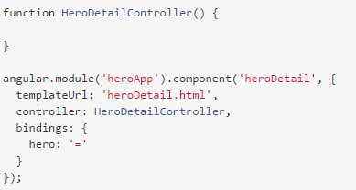

Exemple

Slide 4
Exemple $ctrl
$ctrl est le contrôleurAs par défaut
Google encourage l’utilisation de contrôleur pour les composants

